Slide 1
网络流

Slide 2

最大传输量
网络中有两台计算机s和t，现在想从s传输数据到t。该网络中一共有N台计算机，其中计算机之间连有一条单向的通信电缆，每条通信电缆都有对应的1秒钟所能传输的最大数据量。当其他计算机之间没有数据传输时，在一秒钟内最多可以传输多少数据到t？
1
6mbps
3
10mbps
s
6mbps
3mbps
8mbps
2mbps
2
t
5mbps

Slide 3
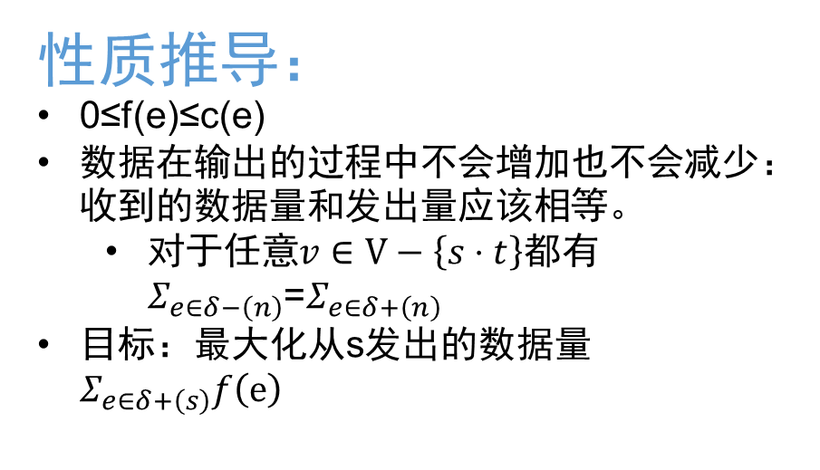
最大传输量
问题抽象：
可转换为有向图
对于每条边e∈E都有对应的最大可能的数据传输量c(e);
实际传输量为f(e)
1
6mbps
3
10mbps
s
6mbps
3mbps
8mbps
性质推导：
0≤f(e)≤c(e)
数据在输出的过程中不会增加也不会减少：收到的数据量和发出量应该相等。
对于任意$v∈V−\left\{s⋅t\right\}$都有$Σ_{e∈δ−\left(n\right)}$=$Σ_{e∈δ+\left(n\right)}$
目标：最大化从s发出的数据量$Σ_{e∈δ+\left(s\right)}f\left(ⅇ\right)$
2mbps
2
t
5mbps

Slide 4
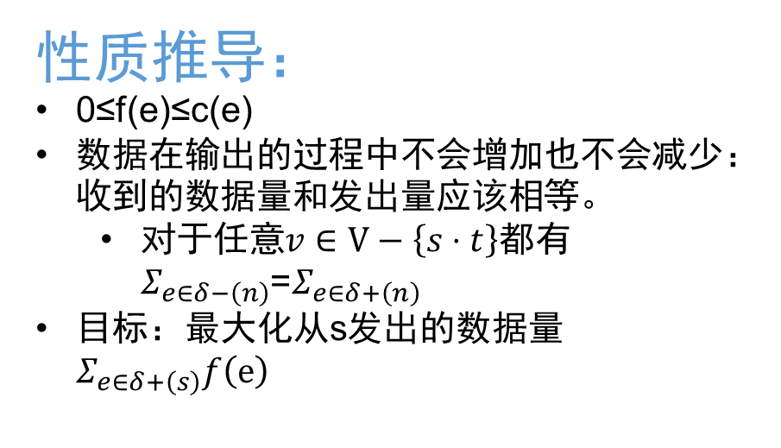
最大传输量
性质推导：
0≤f(e)≤c(e)
数据在输出的过程中不会增加也不会减少：收到的数据量和发出量应该相等。
对于任意$v∈V−\left\{s⋅t\right\}$都有$Σ_{e∈δ−\left(n\right)}$=$Σ_{e∈δ+\left(n\right)}$
目标：最大化从s发出的数据量$Σ_{e∈δ+\left(s\right)}f\left(ⅇ\right)$
1
c=6,f=0
3
c=10,f=0
s
c=6,f=0
c=3,f=0
c=8,f=0
c=2,f=0
2
t
名词定义：
c为边的容量；
f为边的流量；
s为原点；
t为汇点；
c=5,f=0

Slide 5
最大传输量
如何求解这个问题呢？
1
c=6,f=0
3
贪心算法：
1）找到一条s到t值经过f(e)<c(e)的边的路径；
2）如果不存在满足条件的路径，则算法结束。否则重复1)
c=10,f=0
s
c=6,f=0
c=3,f=0
c=8,f=0
c=2,f=0
2
t
c=5,f=0

Slide 6
最大传输量
如何求解这个问题呢？
1
c=6,f=0
3
贪心算法：
1）找到一条s到t值经过f(e)<c(e)的边的路径；
2）如果不存在满足条件的路径，则算法结束。否则重复1)
c=10,f=0
s
c=6,f=0
c=3,f=0
c=8,f=0
c=2,f=0
2
t
c=5,f=0
S->1->2->t
传输5

Slide 7
最大传输量
如何求解这个问题呢？
1
c=6,f=0
3
贪心算法：
1）找到一条s到t值经过f(e)<c(e)的边的路径；
2）如果不存在满足条件的路径，则算法结束。否则重复1)
c=10,f=5
s
c=6,f=5
c=3,f=0
c=8,f=0
c=2,f=0
2
t
c=5,f=5
S->1->2->t
传输5

Slide 8
最大传输量
如何求解这个问题呢？
1
c=6,f=0
3
贪心算法：
1）找到一条s到t值经过f(e)<c(e)的边的路径；
2）如果不存在满足条件的路径，则算法结束。否则重复1)
c=10,f=5
s
c=6,f=5
c=3,f=0
c=8,f=0
c=2,f=0
2
t
c=5,f=5
S->1->2->t
传输5

Slide 9
最大传输量
如何求解这个问题呢？
1
c=6,f=0
3
贪心算法：
1）找到一条s到t值经过f(e)<c(e)的边的路径；
2）如果不存在满足条件的路径，则算法结束。否则重复1)
c=10,f=5
s
c=6,f=5
c=3,f=0
c=8,f=0
c=2,f=0
2
t
c=5,f=5
S->1->3->t
传输5

Slide 10
最大传输量
如何求解这个问题呢？
1
c=6,f=5
3
贪心算法：
1）找到一条s到t值经过f(e)<c(e)的边的路径；
2）如果不存在满足条件的路径，则算法结束。否则重复1)
c=10,f=10
s
c=6,f=5
c=3,f=0
c=8,f=5
c=2,f=0
2
t
c=5,f=5
S->1->3->t
传输5

Slide 11
最大传输量
如何求解这个问题呢？
1
c=6,f=5
3
贪心算法：
1）找到一条s到t值经过f(e)<c(e)的边的路径；
2）如果不存在满足条件的路径，则算法结束。否则重复1)
c=10,f=10
s
c=6,f=5
c=3,f=0
c=8,f=5
c=2,f=0
2
t
c=5,f=5
找不到新的路径了，
一共传输了10
S->1->3->t
传输5

Slide 12
最大传输量
是最大流吗？
1
c=6,f=5
3
更优解
c=10,f=10
s
1
c=6,f=6
c=6,f=5
c=10,f=10
c=3,f=0
c=8,f=5
3
s
c=6,f=4
c=2,f=0
c=3,f=0
2
t
c=2,f=1
c=8,f=6
c=5,f=5
2
c=5,f=5
t
S->1->3->t
传输5
总流量11

Slide 13
两者对比（做减法）
最大流来源
0
1
1
3
s
-1
存在-1：
将原先得到的流推回去，而得到新的流。
0
1
1
2
0
t

Slide 14
两者对比（做减法）
0
1
1
最大流来源
3
s
-1
0
存在-1：
将原先得到的流推回去，而得到新的流。
1
1
2
0
t
贪心算法：
1）找到一条s到t值经过f(e)<c(e)的边的路径；
2）如果不存在满足条件的路径，则算法结束。否则重复1)
贪心算法：
1）找到一条s到t值经过f(e)<c(e)的边
的路径；
2）如果不存在满足条件的路径，则算法结束。否则重复1)
算法改进
或满足f(e)>0的e对应的反向边rev(e)

Slide 15
两者对比（做减法）
c=6,f=5
1
c=6,f=5
c=10,f=10
c=10,f=10
1
3
3
s
c=6,f=5
s
c=6,f=5
c=8,f=5
c=3,f=0
c=8,f=5
c=2,f=0
c=3,f=0
2
c=2,f=0
c=5,f=5
t
t
2
c=5,f=5
贪心算法：
1）找到一条s到t值经过f(e)<c(e)的边
的路径；
2）如果不存在满足条件的路径，则算法结束。否则重复1)
或满足f(e)>0的e对应的反向边rev(e)

Slide 16
两者对比（做减法）
c=6,f=5
1
c=6,f=5
c=10,f=10
c=10,f=10
1
3
3
s
c=6,f=5
s
c=6,f=5
c=8,f=5
c=3,f=0
c=8,f=5
c=2,f=0
c=3,f=0
2
c=2,f=0
c=5,f=5
t
t
2
c=5,f=5
贪心算法：
1）找到一条s到t值经过f(e)<c(e)的边
的路径；
2）如果不存在满足条件的路径，则算法结束。否则重复1)
S->2->1->3->t
传输1
或满足f(e)>0的e对应的反向边rev(e)

Slide 17
两者对比（做减法）
c=6,f=6
1
c=6,f=5
c=10,f=10
c=10,f=10
1
3
3
s
c=6,f=5
s
c=6,f=4
c=8,f=6
c=3,f=0
c=8,f=5
c=2,f=0
c=3,f=0
2
c=2,f=1
c=5,f=5
t
t
2
c=5,f=5
贪心算法：
1）找到一条s到t值经过f(e)<c(e)的边
的路径；
2）如果不存在满足条件的路径，则算法结束。否则重复1)
此时不能找到新的路径了
或满足f(e)>0的e对应的反向边rev(e)
此时的流量为最大流

Slide 18
两者对比（做减法）
c=6,f=6
1
c=6,f=5
c=10,f=10
c=10,f=10
1
3
3
s
c=6,f=5
s
c=6,f=4
c=8,f=6
c=3,f=0
c=8,f=5
c=2,f=0
c=3,f=0
2
c=2,f=1
c=5,f=5
t
t
2
c=5,f=5
贪心算法：
1）找到一条s到t值经过f(e)<c(e)的边
的路径；
2）如果不存在满足条件的路径，则算法结束。否则重复1)
残余网络
考虑f(e)<c(e)的边和满足f(e)>0的e对应的反向边rev(e)所组成的图
或满足f(e)>0的e对应的反向边rev(e)
Ford-fulkerson算法

Slide 19
两者对比（做减法）
c=6,f=6
1
c=6,f=5
c=10,f=10
c=10,f=10
1
3
3
s
c=6,f=5
s
c=6,f=4
c=8,f=6
c=3,f=0
c=8,f=5
c=2,f=0
c=3,f=0
2
c=2,f=1
c=5,f=5
t
t
2
c=5,f=5
贪心算法：
1）找到一条s到t值经过f(e)<c(e)的边
的路径；
2）如果不存在满足条件的路径，则算法结束。否则重复1)
残余网络
考虑f(e)<c(e)的边和满足f(e)>0的e对应的反向边rev(e)所组成的图
或满足f(e)>0的e对应的反向边rev(e)
新找到的路径，称为增广路径
找到一条路径，并更新残余网络的操作，称为一次增广操作

Slide 20
FF算法操作步骤
一直维护残余网络（包括正向边和逆向边）
初始条件下，正向边的c等于原来c，逆向边的c=0;
1、找一条增广路；
2、更新残余网络；
3、重复第一步，直到找不到新的能到达汇点的增广路；

Slide 21
POJ 1273
现在有m个池塘
从1到m开始编号,1为源点,m为汇点
及n条水渠
给出这n条水渠的起点S，终点E和所能流过的最大流量C

Slide 22
代码
int dfs(int to,int t,int f)
{ // //to到t的路径中，f容量最小的边的值
if (to==t) return f;
vis[to]=true;
for (int i=head[to];i!=-1;i=edge[i].next)
{
int v=edge[i].v;
if (!vis[v]&&edge[i].cap>0)
{
int d=dfs(v,t,min(f,edge[i].cap));
if (d>0)
{
edge[i].cap-=d;
edge[i^1].cap+=d;
return d;
}
}
}
return 0;
}
void addedge(int u,int v,int w,int rw=0)
{//num从2开始
edge[num].v=v; edge[num].cap=w;
edge[num].next=head[u]; head[u]=num++;
edge[num].v=u;
edge[num].cap=rw;edge[num].next=head[v];
head[v]=num++;
}
int max_flow(int s,int t)
{
int flow=0;
while (1)
{
memset(vis,false,sizeof(vis);
int f=dfs(s,t,INF);
if (f<=0) return flow;
flow+=f;
}
}

Slide 23
THE
END

